Slide 1
期中考報告 資訊安全分析的linux實戰
工程學院
院通識課程:資訊安全與素養
學生:機械3C 陳繹翔
教師:偉大的恩師龍大大

Slide 2
agenda
1.資訊安全目標:CIA
破換CIA的各種資安情境
保護CIA的各種技術
2.雜湊函數與實戰
3.密碼學的基本認知
4.linux實戰技術
5.Linux-CTF解題

Slide 3
4.linux實戰技術

Slide 4
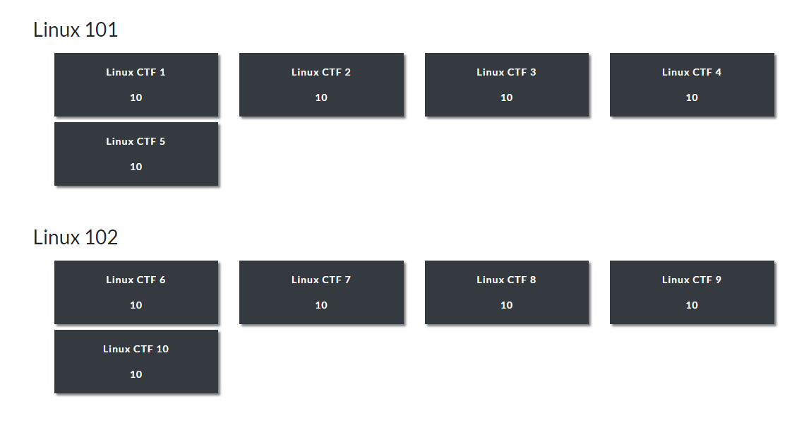
5.Linux-CTF解題

Slide 5
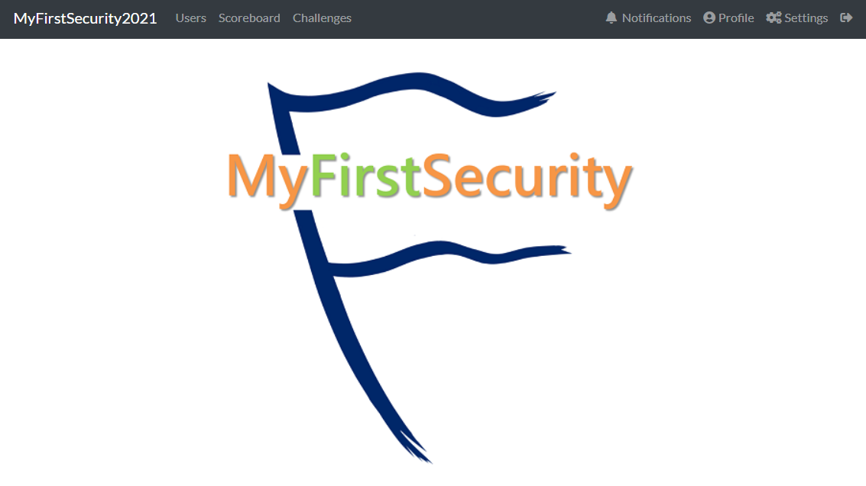

使用putty進行網路連線
PuTTY
a free SSH and telnet client for Windows

Slide 6
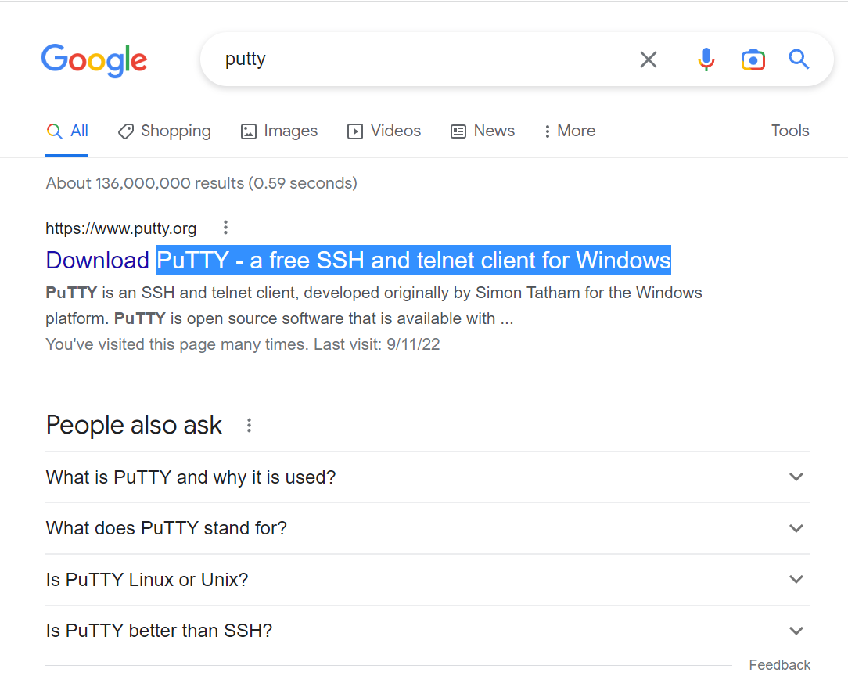

Slide 7
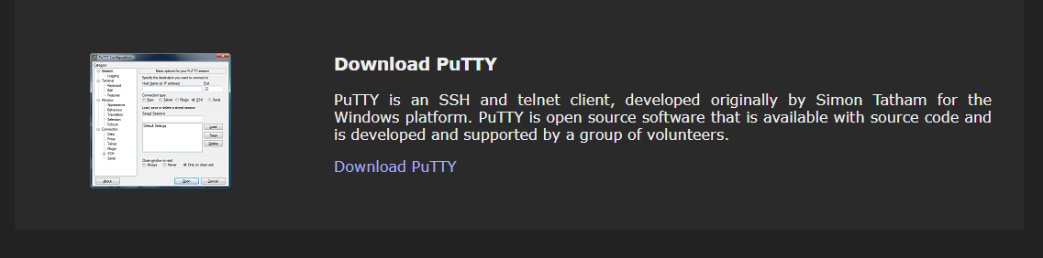
https://www.putty.org/

Slide 8
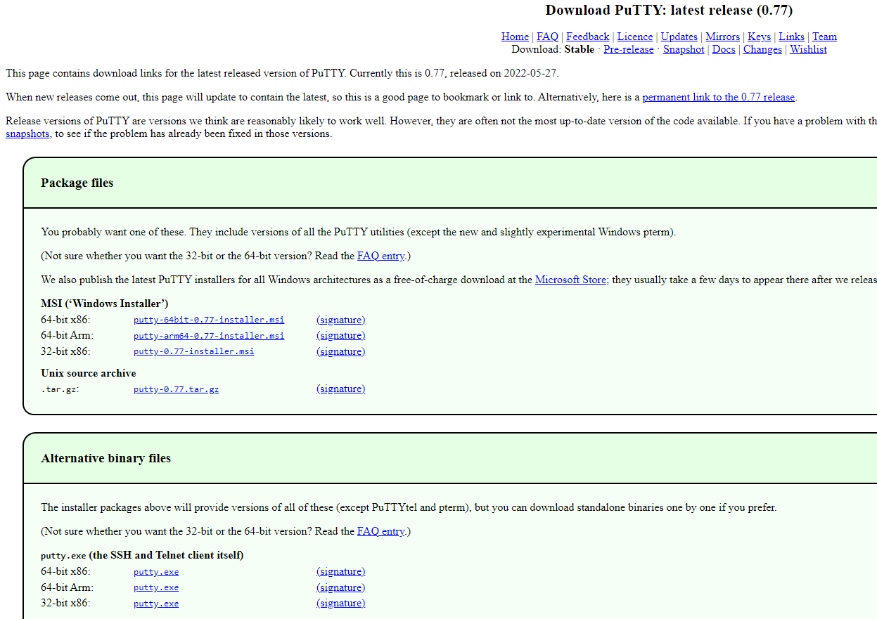
https://www.chiark.greenend.org.uk/~sgtatham/putty/latest.html

Slide 9
